Slide 1
Защита ягодных насаждений с помощью специальных конструкций
Agrinova II srl
Andres Munoz
Ponomarenko Katerina

Slide 2
FRUTTI PICCOLI
-
ATTENZIONE GRANDE

Slide 3
!ВНИМАНИЕ!
КЛИМАТ И ПОЧВА
ПИТАНИЕ
СБОР
ХРАНЕНИЕ
ЗАЩИТА

Slide 4
ВИДЫ ЗАЩИТНЫХ СТРУКТУР
ТУННЕЛИ
/
ШПАЛЕРНЫЕ КОНСТРУКЦИИ

Slide 5
ЗАЩИТНЫЕ ФУНКЦИИ КОНСТРУКЦИЙ:
1. ПРОТИВ ВЛАГИ (ДОЖДЬ, РОСА, ТУМАН) - ДЛЯ СБОРА И ХРАНЕНИЯ;
2. ПРОТИВ МЕХАНИЧЕСКОГО ВОЗДЕЙСТВИЯ - ПТИЦЫ, ВЕТЕР
3. ПРОТИВ ЗАМОРОЗКОВ ВЕСНОЙ
4. ПРОТИВ ОЖОГОВ ЛЕТОМ
5. ОТСРОЧКА ПЕРИОДА ПЛОДОНОШЕНИЯ

Slide 6
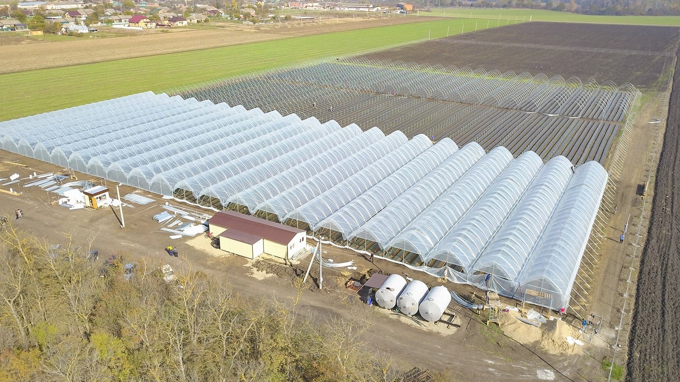

Slide 7
ТУННЕЛИ
Название презентации

Slide 8
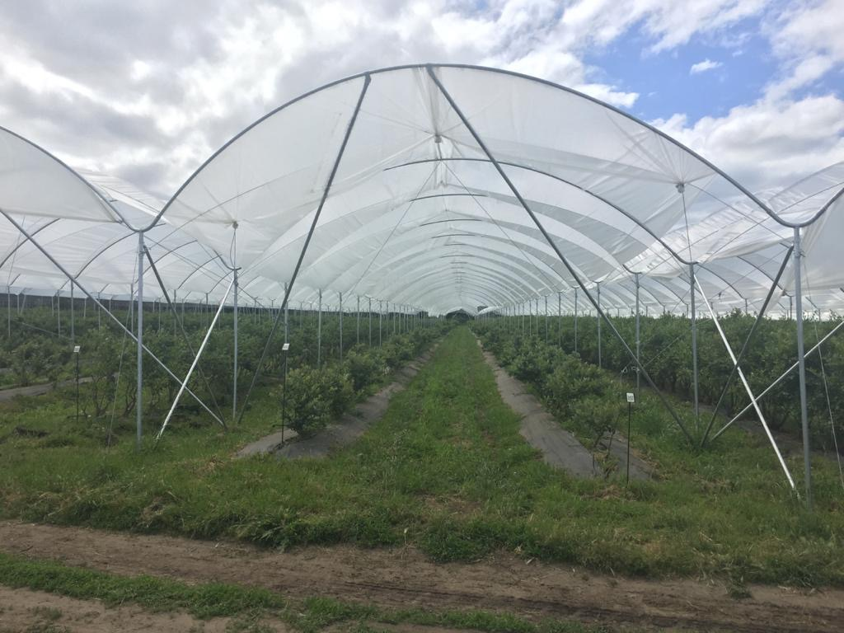

Slide 9
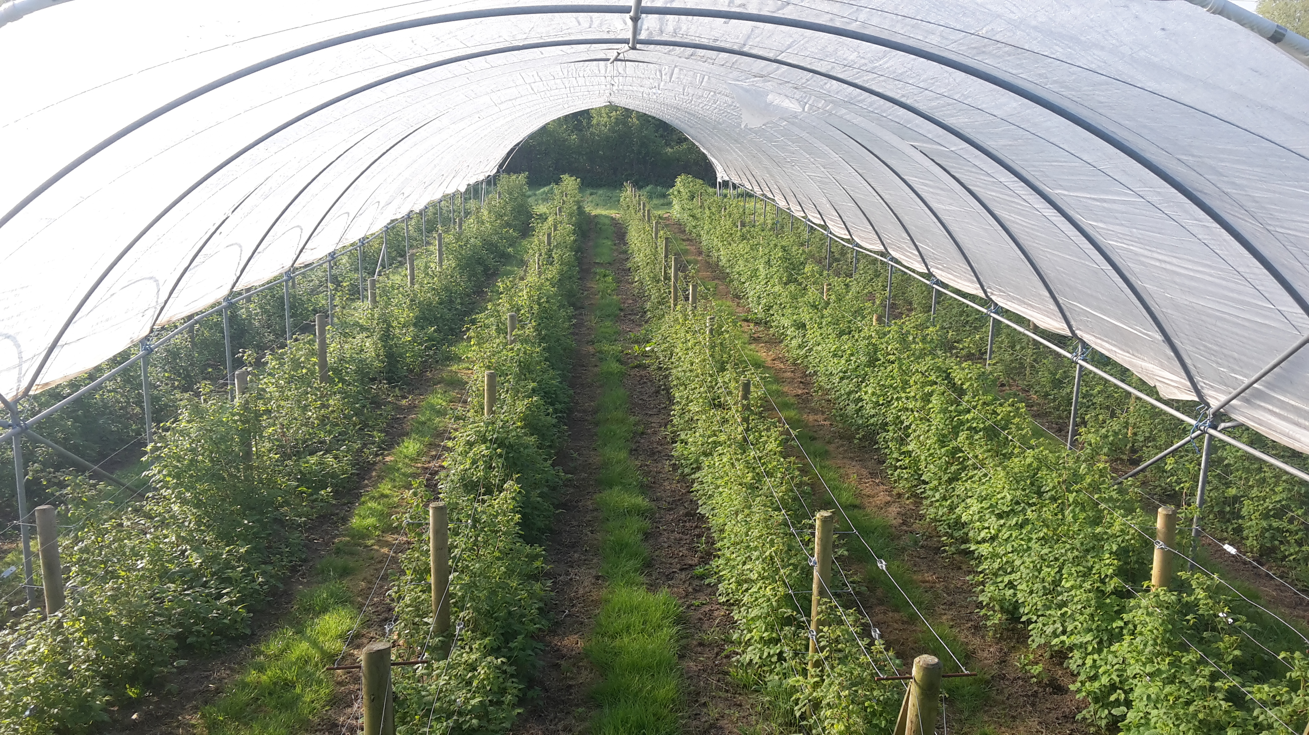

Slide 10
КОНСТРУКЦИЯ ТУННЕЛЯ
АРОЧНЫЙ МЕТАЛЛИЧЕСКИЙ КАРКАС
ПЛЕНКА ИЗ ПОЛИЭТИЛЕНА НИЗКОЙ ПЛОТНОСТИ
КРЕПЕЖИ
ДОПОЛНИТЕЛЬНОЕ ОБОРУДОВАНИЕ
СТОИМОСТЬ:
30 - 50 - 100 000 EURO / ГА

Slide 11
ШПАЛЕРНЫЕ КОНСТРУКЦИИ
СТОЛБЫ ИЗ БЕТОНА;
КОЛПАКИ И КЛИПСЫ ИЗ ПЛАСТИКА
ПРОТИВОДОЖДЕВОЕ ПОЛОТНО ИЗ ПОЛИЭТИЛЕНА ВЫСОКОЙ ПЛОТНОСТИ
ДОПОЛНИТЕЛЬНОЕ ЗАТЕНЕНИЕ И ПРОТИВОГРАДОВАЯ ЗАЩИТА
СТОИМОСТЬ - 30 - 40 000 EURO / ГА

Slide 12
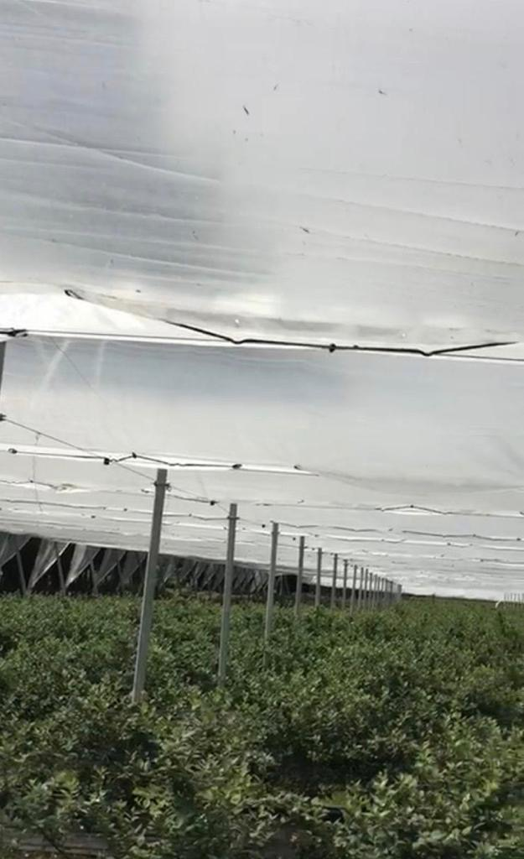
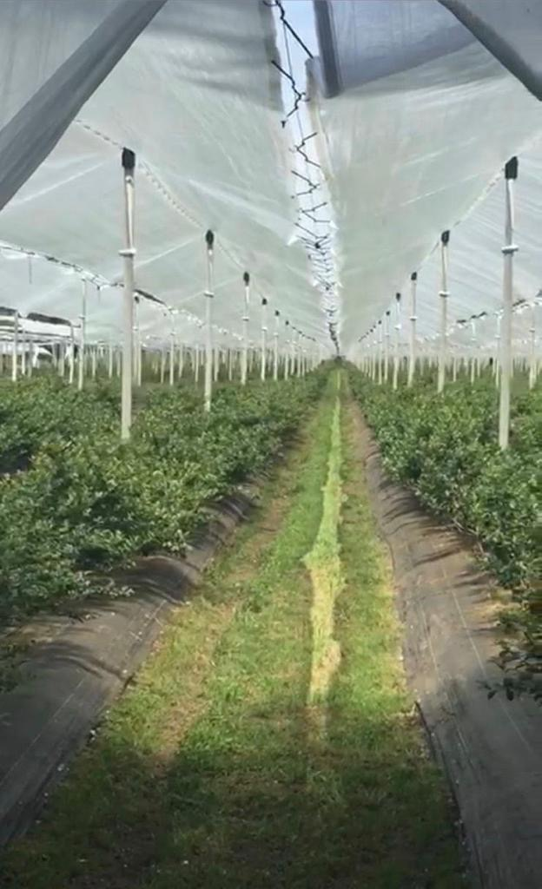

Slide 13
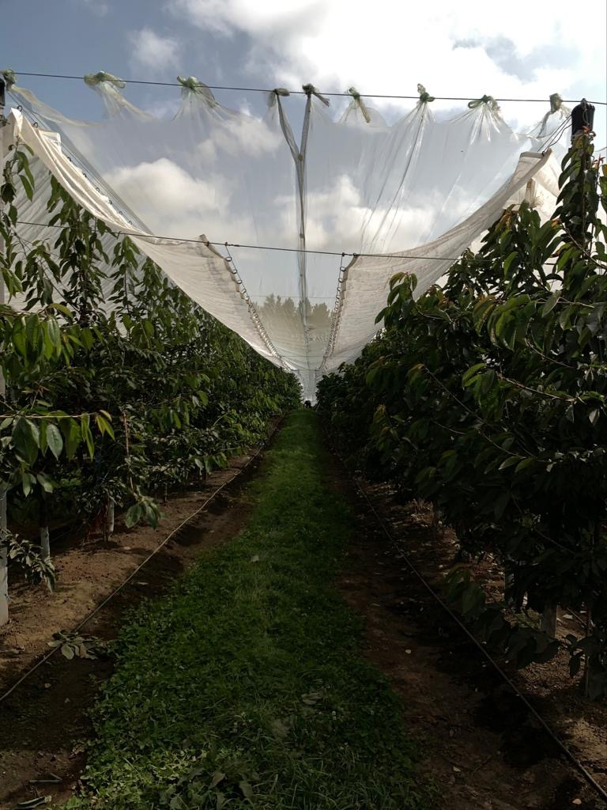
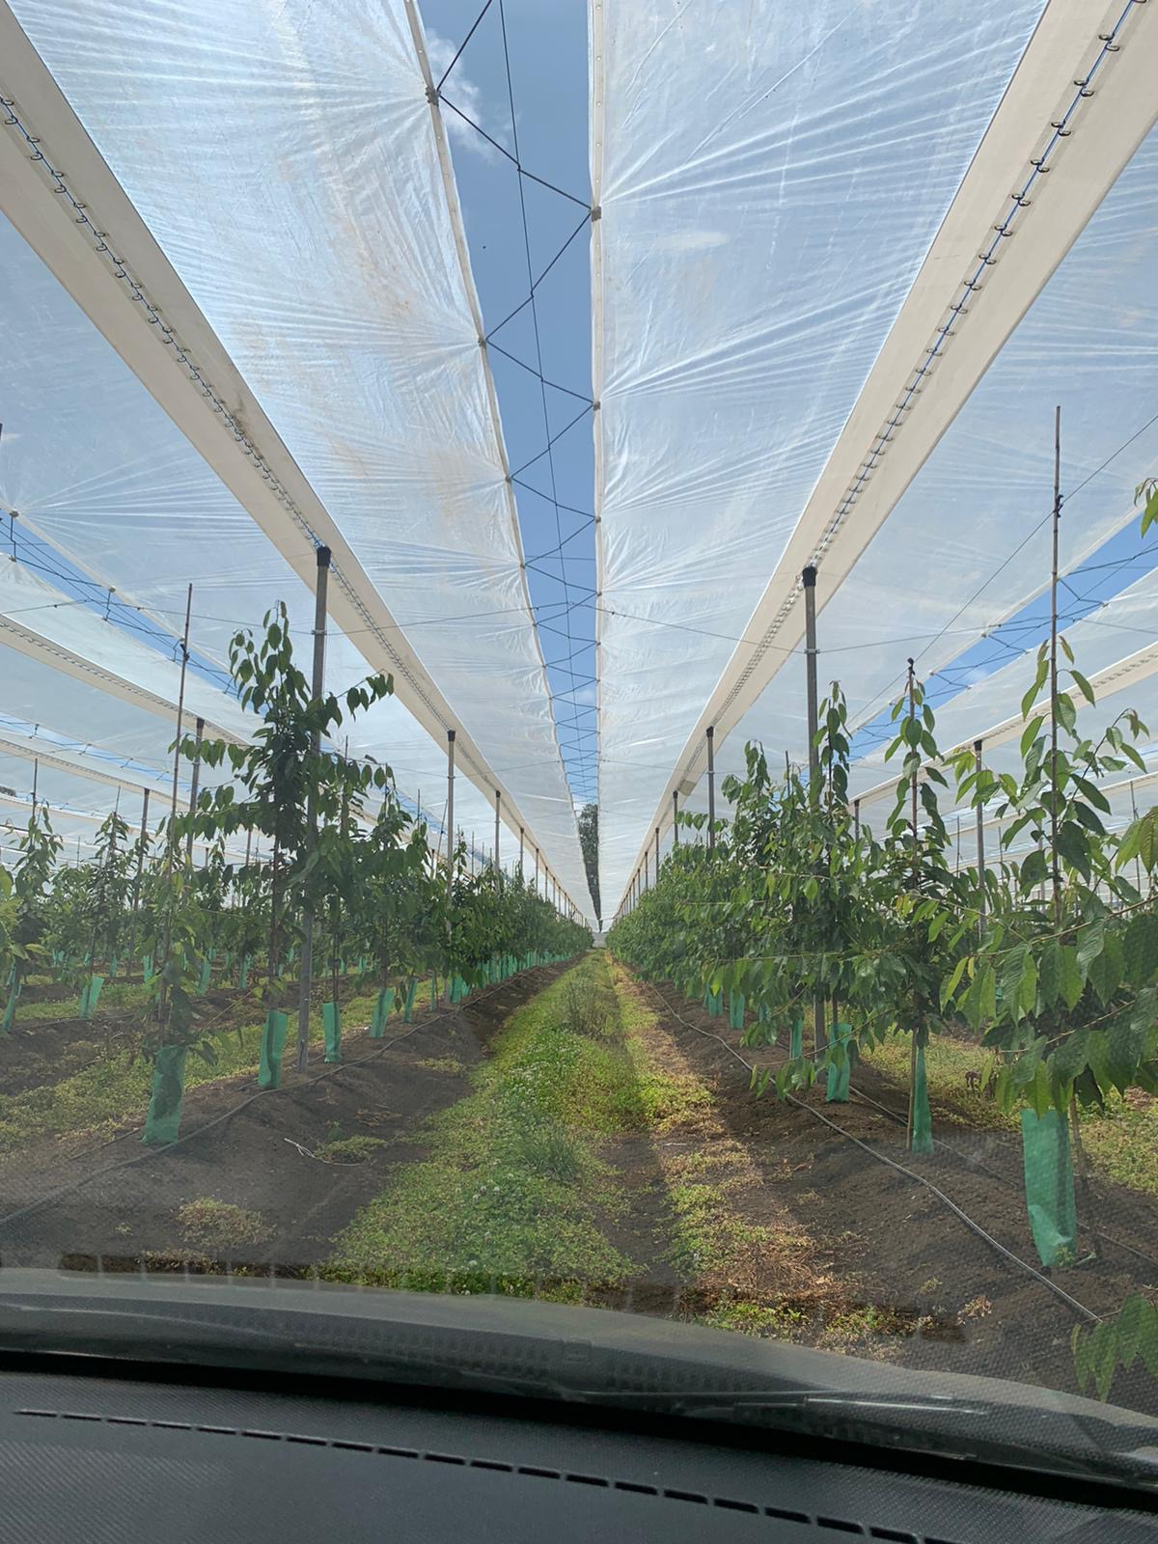

Slide 14
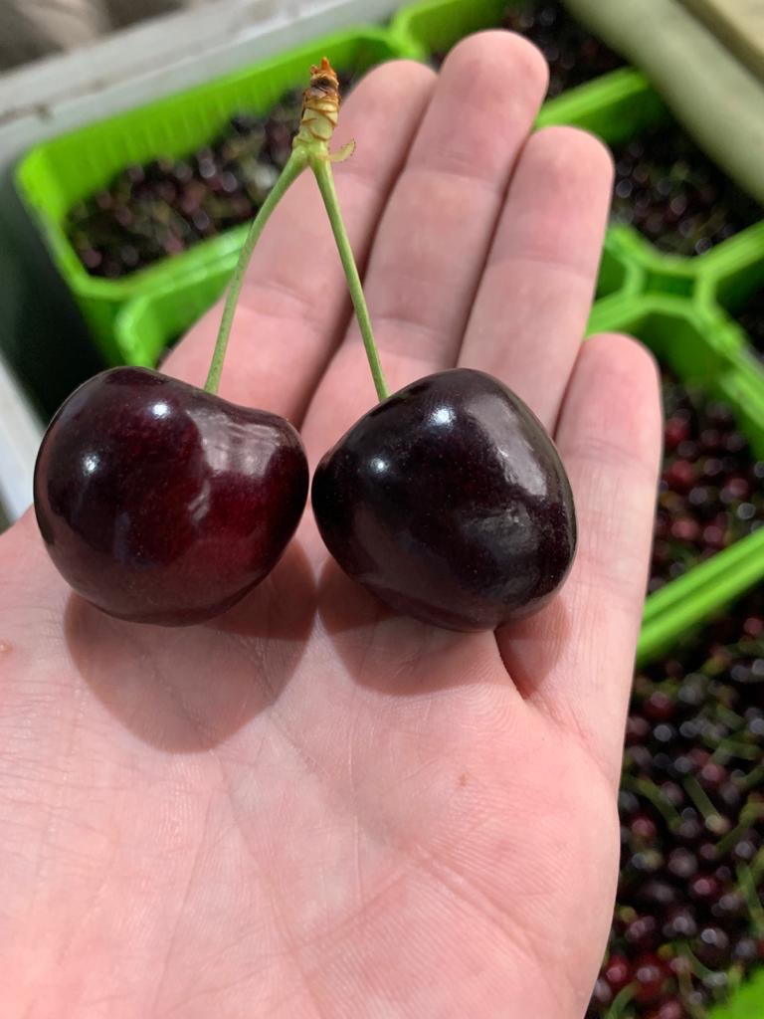
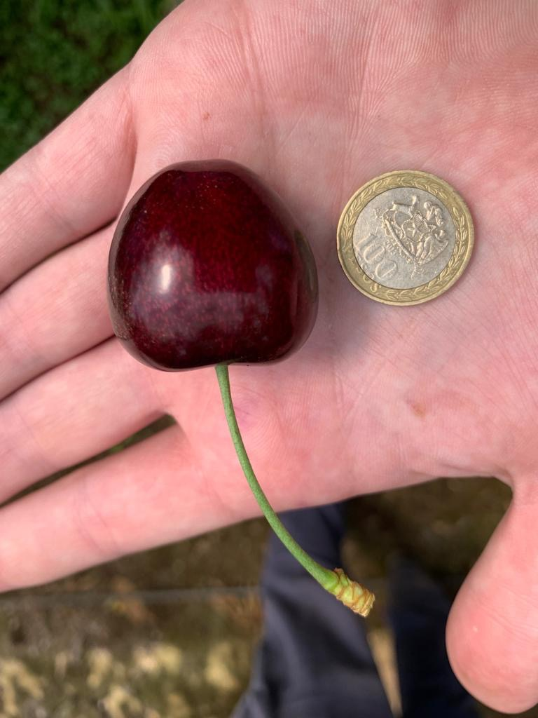

Slide 15
Туннели

Slide 17
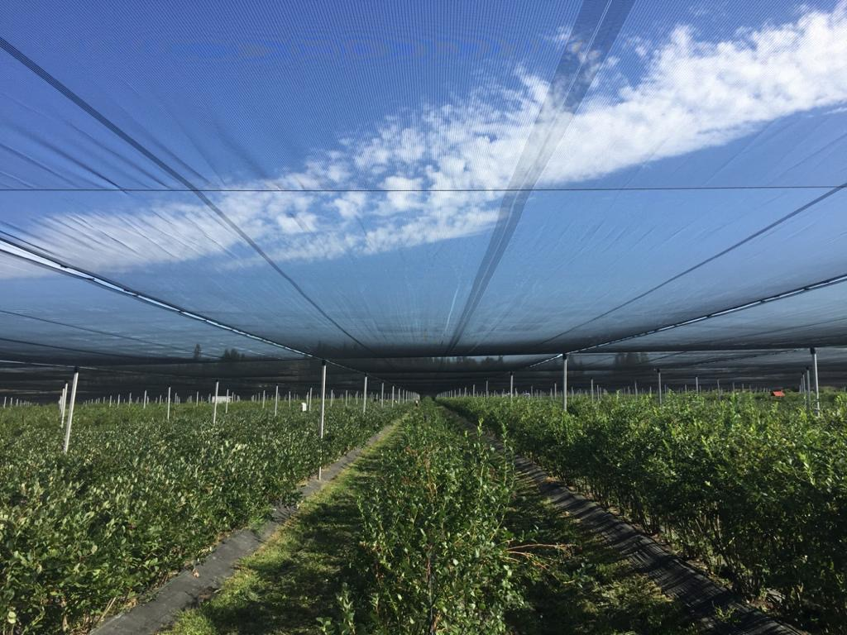

Slide 18
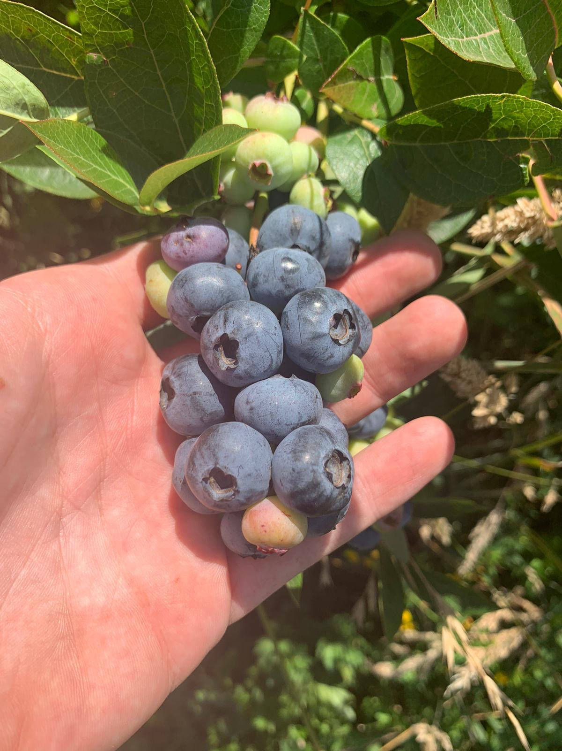
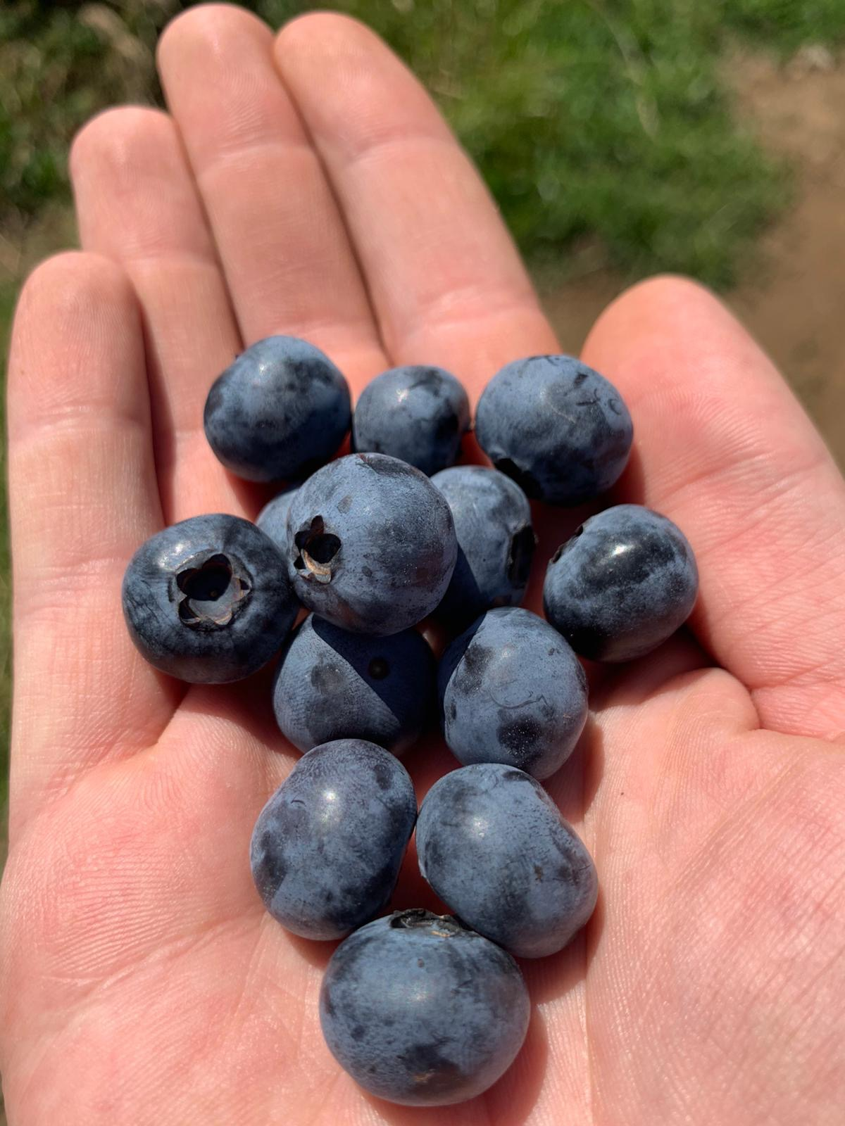

Slide 20
БЛАГОДАРИМ ЗА ВНИМАНИЕ!
Agrinova srl

